Slide 1

NBA信息查询平台
By 15组 金翠 严顺宽 黄涵倩 王宁(79)

Slide 2
系统基本功能
球员
球员筛选排序
查看球员详情（基本信息，历史比赛数据，最近比赛）
图表分析（球员能力发展趋势及分布，球员对比）
球队
查看球队基本信息(历史比赛，最近比赛，所属球员)
比赛
查询比赛信息
查看比赛详情（比分，文字直播，技术统计）
比赛在线直播

Slide 3
系统基本功能
热点
今日热点球员，赛季热点球员，赛季热点球队，进步最快球员
推断统计
球员球龄与效率值相关性回归分析
球员性价比方差分析
其他
球员，球队模糊搜索

Slide 4
项目工作过程
迭代开发
项目人员分工
王宁：UI,文档维护，描述统计
金翠：数据采集，界面监听
严顺宽：逻辑，数据库设计，推断统计
黄涵倩：逻辑，数据库设计，推断统计

Slide 5
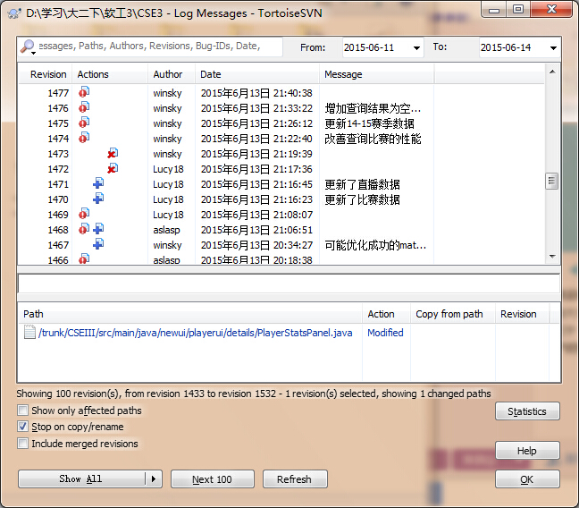

Slide 6
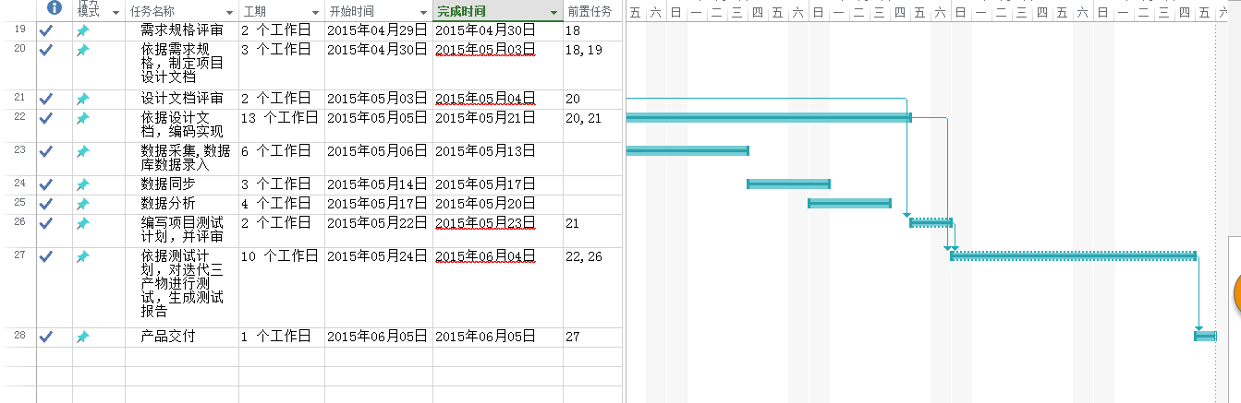

Slide 7
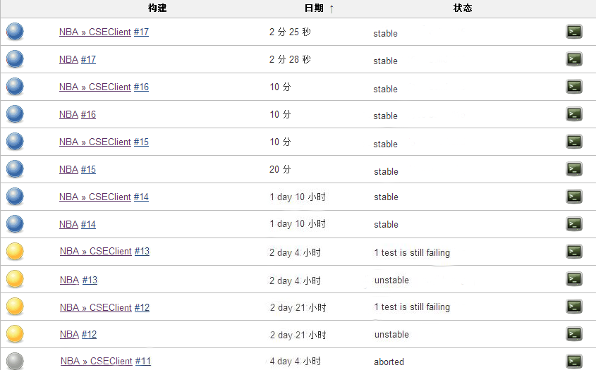

Slide 8
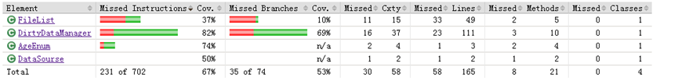
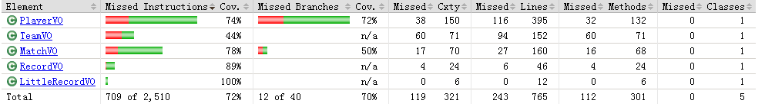

Slide 9
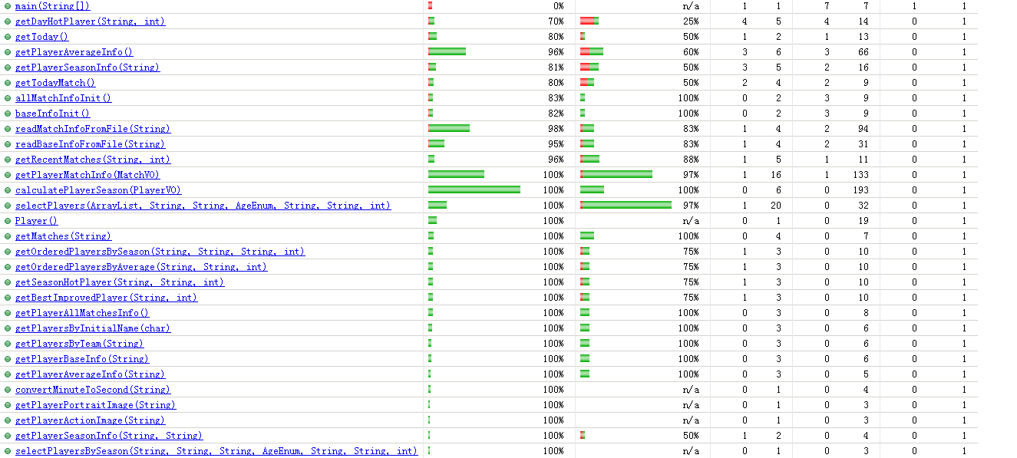

Slide 10
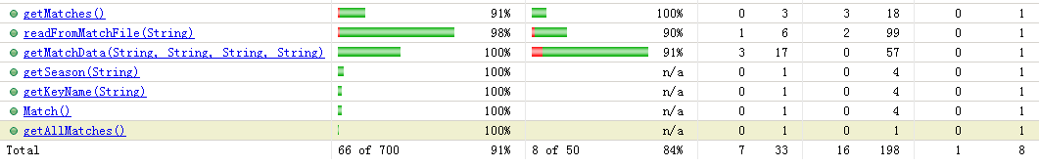
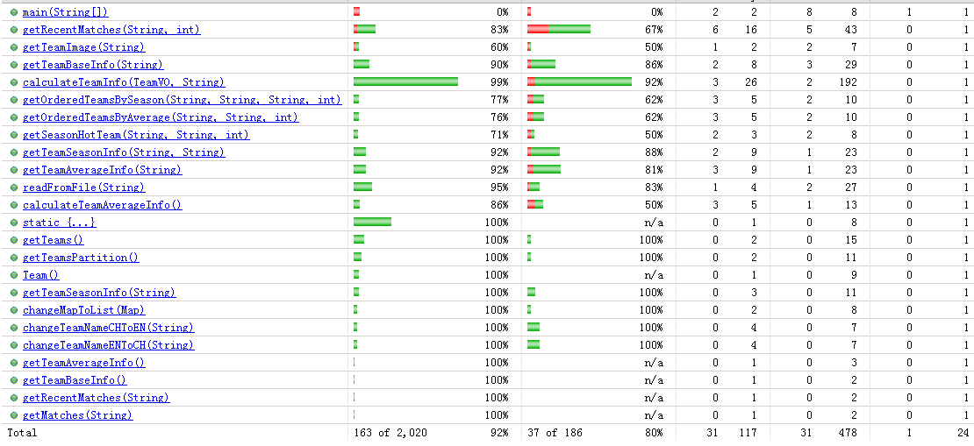

Slide 11
成功之处
BL层和Data层从迭代一到迭代三，代码复用度高，适应性好，减少了很多工作量。
原因：接口定义明确，清晰
代码封装性好，适应变更
界面风格简洁，数据呈现专业
原因：详细分析采集过官网及相关网站的数据呈现方式而后 进行UI设计
软件测试过程效率较高
原因：编程时各人负责模块明确划分，错误定位快，能够及 时高效处理

Slide 12
不足和缺陷
迭代三时数据采集，数据分析等过程未详细规划进度，导致数据分析被推迟
由于其他科目考试等因素，未严格按照项目计划跟进项目进度
系统用户体验仍有待提高
例如：智能提醒近期比赛
记录分析用户浏览记录，帮助用户最快找到关注 的球员球队……
代码坚固性有待提高
很多能够预知到的错误要进行预先处理或防范，保证系统正常运行。

Slide 13
谢 谢！

